Slide 1


CLASS: IV
SUBJECT : ଓଡିଆ
CHAPTER NAME : ମାଟି ଗଲା ବିଗିଡି
SUBTOPIC :, ବିଷୟ ବାଖ୍ୟା ଓ କଠିନ ଶବ୍ଦ

Slide 2
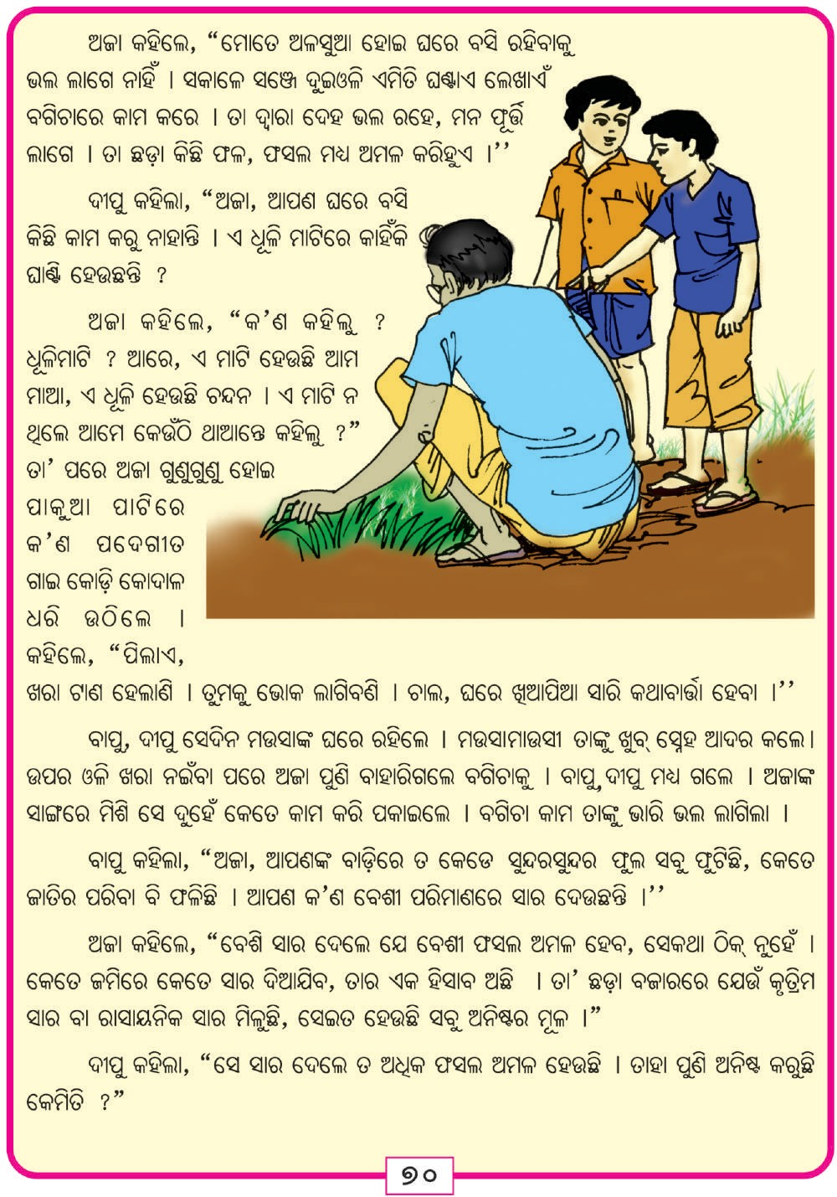

Slide 3
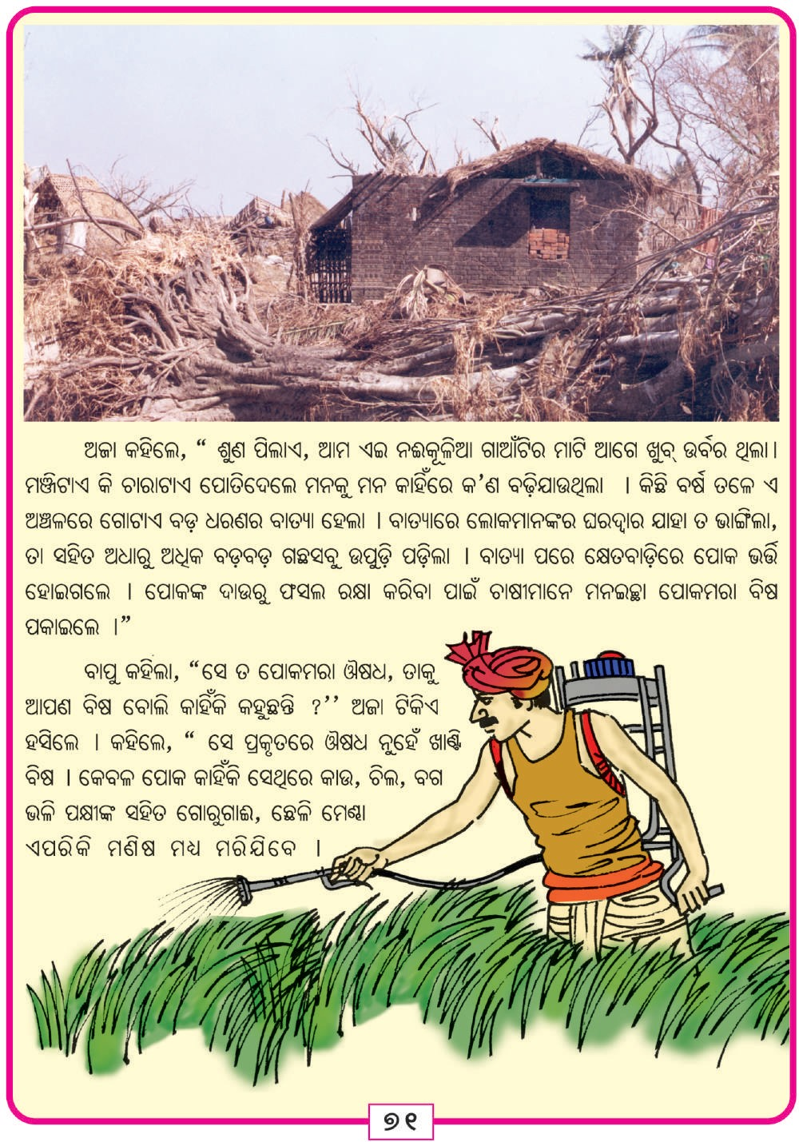

Slide 4
କଠିନ ଶବ୍ଦ
କୋଡ଼ି କୋଦାଳ ଯେଉଁଥିରେ ମାଟି ଖୋଳାଯାଏ
ଉପରଓଳି ଖର ।କମିବା ପରେ
ଜାତିର ବିଭିନ୍ନ ପ୍ରକାରର
ଅନିଷ୍ଟ କ୍ଷତିକାରକ
ନଈକୂଳିଆ ନଈକୂଳରେ ଥିବା
ଉର୍ବର ଚାଷ ପାଇଁ ଉପଯୁକ୍ତ
ଦାଉରୁ ଠାରୁ

Slide 5
ଗୃହ କାର୍ଯ୍ୟ
ବିଷୟଟିକୁ ଭଲ ଭାବେ ରେ ପଢଓ କଠିନ ଶବ୍ଦକୁ ମନେରଖ

Slide 6
THANKING YOU
ODM EDUCATIONAL GROUP

